Slide 1
Ορυκτά πετρώματα
Εκμετάλλευση και προστασία υπεδάφιου πλούτου

Slide 2
Ορυκτά
Είναι φυσικά, στερεά και ομογενή σώματα της λιθόσφαιρας που κάτω άπό όρισμένες συνθήκες πίεσης και θερμοκρασίας έχουν σταθερές φυσικές ιδιότητες, χημική σύσταση και κρυσταλλική δομή.
Η ταξινόμισή τους γίνεται με βάση τις φυσικές τους ιδιότητες.

Slide 3
Φυσικές ιδιότητες
Κρυσταλλικό σχήμα – μορφή
Χρώμα
Σκληρότητα
Σχισμός
Πυκνότητα - ειδικό βάρος

Slide 4
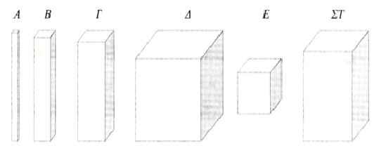
Κρυσταλλικό σχήμα - μορφή
Εμφανίζουν συγκεκριμένα γεωμετρικά σχήματα και κρυσταλλική μορφή

Slide 5
Χρώμα
Ορισμένα ορυκτά μπορούν να αναγνωριστούν από το χρώμα τους.
Ιδιοχρωματικά, όταν έχουν πάντα το ίδιο χρώμα.
Αλλοχρωματικά, όταν οφείλουν το χρώμα τους σε ξένες προσμίξεις.

Slide 6
Σκληρότητα
Η ένταση των δυνάμεων που αναπτύσσονται μεταξύ των μορίων των ορυκτών καθορίζει τη σκληρότητά τους.
Η σκληρομετρική κλίμακα Mohs θεωρεί το πιο σκληρό υλικό το διαμάντι με βαθμό 10 και λιγότερο σκληρό τον τάλκη με 1.

Slide 7
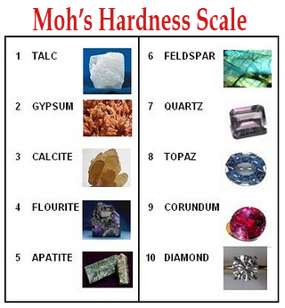
Σκληρομετρική κλίμακα Mohs

Slide 8
Σχισμός
Η ικανότητα να διασπώνται σε ομαλές επίπεδες επιφάνειες.
Ανάλογα με τη σαφήνειά του χαρακτηρίζεται ως τέλειος, σαφής και ασαφής.

Slide 9
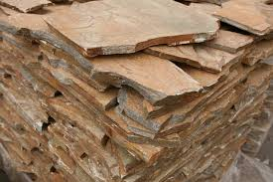
Σχιστόλιθος

Slide 10
Πυκνότητα
Πόσο γρήγορα καταβυθίζεται το ορυκτό στο καθαρό νερό.
Εξαρτάται από τη χημική σύσταση και την κρυσταλλική δομή.
Τρόπος έκφρασής της είναι το ειδικό βάρος (gr/cm³)
Μεγάλο ειδικό βάρος και μεταλλικό χρώμα έχουν τα μεταλλογενετικά ορυκτά.
Μικρό ειδικό βάρος έχουν τα πετρογενετικά ορυκτά.

Slide 11
Πετρώματα
Φυσικά και στερεά σώματα της λιθόσφαιρας που αποτελούνται από συσσωματώματα ορυκτών, δομούνται σαν ενιαίο σώμα και παρουσιάζουν σχετική ομοιομορφία σε όλη τους την έκταση.
Μονόμικτα για τα συσσωματώματα ενός ορυκτού.
Πολύμικτα για τα συσσωματώματα διαφόρων ορυκτών.

Slide 12
Ταξινόμηση ανάλογα με την προέλευση
Εκρηξιγενή
Μεταμορφωμένα
Ιζηματογενή

Slide 13
Εκριξηγενή...
Προέρχονται από την κρυστάλλωση του μάγματος. Η κρυστάλλωση επιτυγχάνεται όταν το μάγμα ανεβαίνει προς την επιφάνεια με τη μεταβολή της θερμοκρασίας και της πίεσης. Αλλιώς στην επιφάνεια ανεβαίνει λάβα.
Με βάση τη γεωχημική τους σύστση χωρίζονται σε όξινα, ουδέτερα, βασικά και υπερβασικά.

Slide 14
...εκριξηγενή
Ταξινόμηση με βάση το βάθος, τη μορφολογία και την κατάσταση των περιβαλλόντων πετρωμάτων που έγινε η κρυστάλλωση:
Πλουτώνια πετρώματα
Φλεβικά πετρώματα
Ηφαιστειακά πετρώματα

Slide 15
Πλουτώνια πετρώματα
Κρυστάλλωση σε μεγάλα βάθη στη λιθόσφαιρα
Τέλεια κρυσταλλωμένα
Παρουσιάζονται σε μεγάλη έκταση
Έχουν ομοιογενή ορυκτολογική σύσταση

Slide 16
Φλεβικά πετρώματα
Κρυστάλλωση σε ρωγμές των πετρωμάτων της λιθόσφαιρας
Μεγάλο μήκος σχετικά με το πάχος και το πλάτος
Τέλεια κρυσταλλωμένα
Η ορυκτολογική σύσταση διαφοροποιείται με το βάθος κρυστάλλωσης

Slide 17
Ηφαιστειακά πετρώματα
Προέρχονται από την ψύξη της λάβας στην επιφάνεια της λιθόσφαιρας
Ατελώς κρυσταλλωμένα ή άμορφα

Slide 18
Μεταμορφωμένα...
Προέρχονται από τη μεταμόρφωση προϋπαρχόντων πετρωμάτων.
Η τάση της ύλης για σταθερή δομή, η οποία δομή εξαρτάται από τις φυσικές συνθήκες του περιβάλλοντος (θερμοκρασία, πίεση) οδηγεί στη μεταμόρφωση των πετρωμάτων, δηλαδή, να μεταπίπτουν από μία κρυσταλλική δομή σε άλλη στα μεγάλα βάθη.

Slide 19
...μεταμορφωμένα
Μονόμικτα, όταν αποτελούνται σε ποσοστό 90% από ένα ορυκτό.
Πολύμικτα, όταν αποτελούνται από περισσότερα από ένα ορυκτά.

Slide 20
Ιζηματογενή...
Προέρχονται από τη καθίζηση ουσιών που αιρούνται στον αέρα ή είναι διαλυμένες σε ρευστό μέσο και στη συνέχεια μετατρέπονται σε συμπαγές σώμα (διαγένεση).
Ιζηματογένεση έχουμε σε μεγάλες φυσικές κοιλότητες της γης, θαλάσσιες λεκάνες, κοίτες ποταμών και σε μορφολογικές ανωμαλίες του στερεού φλοιού της γης.

Slide 21
...ιζηματογενή
Ταξινόμηση ανάλογα με τον τρόπο ιζηματογένεσης:
Μηχανικά, όταν η δυναμική και κινητική ενέργεια έχει κυρίαρχο ρόλο.
Χημικά, όταν τον κύριο ρόλο έχουν οι χημικές (pH) και φυσικές ιδιότητες του ρευστού μέσου, που βρίσκονται οι ουσίες.
Βιοχημικά, όταν συμμετέχουν οι ζωικοί ή φυτικοί οργανισμοί του ρευστού μέσου.

Slide 22
Μεταλλεύματα
Είναι τα ορυκτά και τα πετρώματα από τα οποία είναι δυνατή η βιομηχανική παραλαβή με συμφέροντες οικονομικούς και τεχνικούς όρους χημικού στοιχείου ή ομάδες στοιχείων, που είναι χρήσιμα κι επικερδή.
Συνήθως έχουν προσμίξεις άλλων ανεπιθύμητων ορυκτών γι αυτό προηγείται μηχανική, θερμική ή χημική κατεργασία.

Slide 23
Μεταλλεία της Χαλκιδικής
http://youtu.be/PfwNwNyRGO0

Slide 24
Περιβαλλοντικά προβλήματα
Μη ανανεώσιμος φυσικός πόρος.
Η υπερεκμετάλλευση εγκυμονεί περιβαλλοντικούς κινδύνους, μόλυνση και ρύπανση.
Υποβαθμίζεται αισθητικά το περιβάλλον.

Slide 25
Προστασία υπεδάφιου πλούτου
Αποφυγή υπερεκμετάλλευσης
Ανακύκλωση

Slide 26
Λέξεις κλειδια
Όρυκτά
Ταξινόμηση με βάση τις φυσικές ιδιότητες
Πετρώματα
Εκρηξιγενή
Ταξινόμηση εκριξηγενών
Μεταμορφωμένα
Ιζηματογενή
Ταξινόμηση ιζηματογενών
Μεταλλεύματα
Προστασία υπεδάφιου πλούτου

